Slide 1
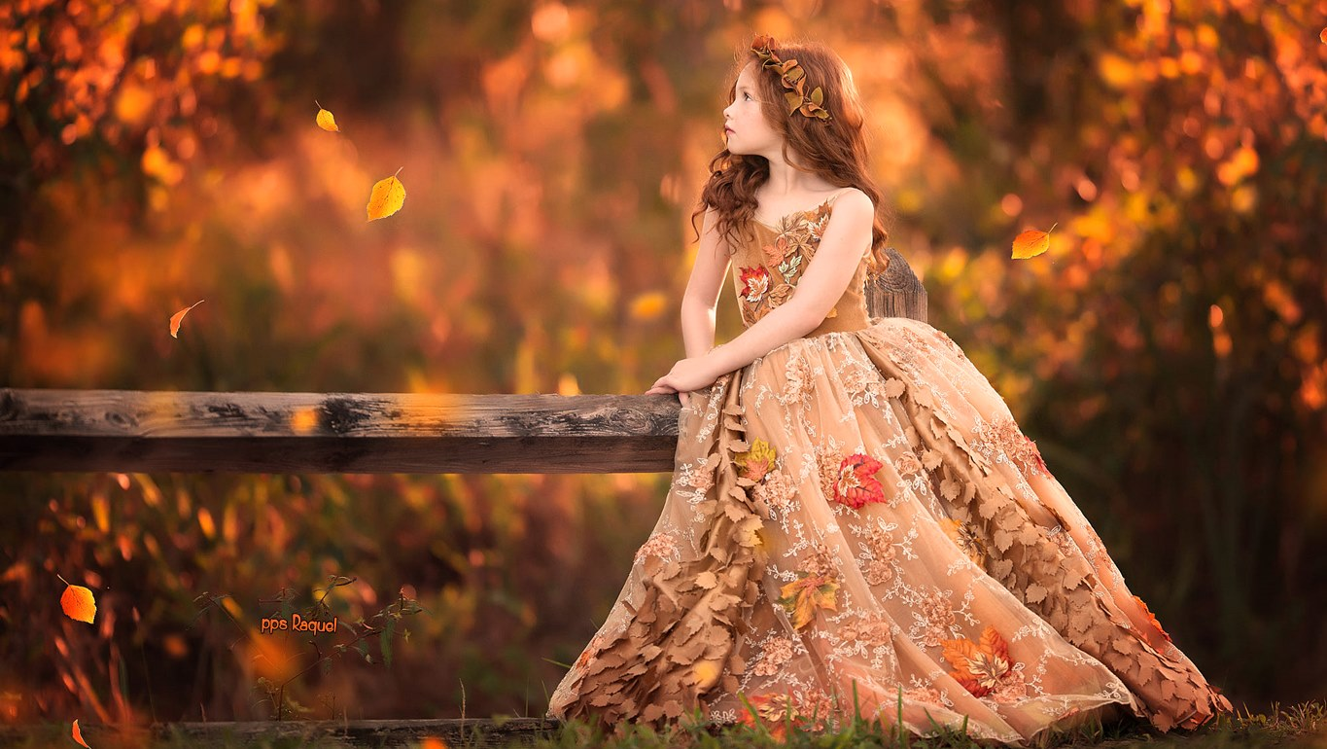






Slide 2
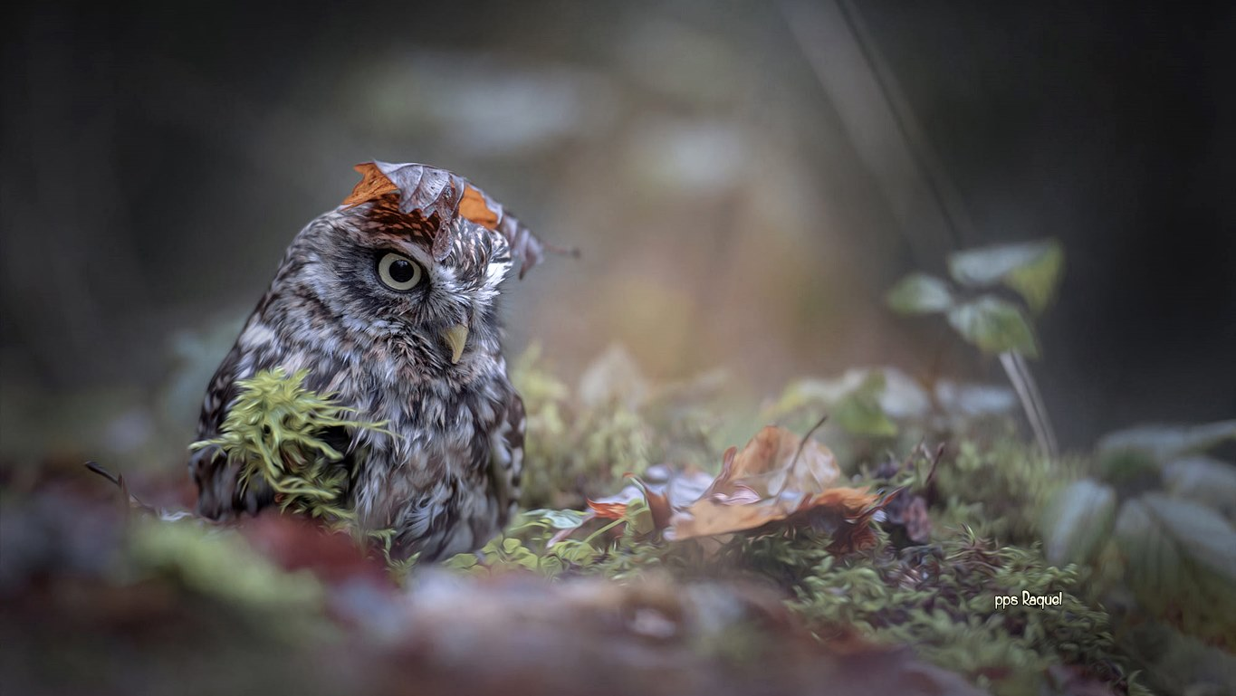


Slide 3

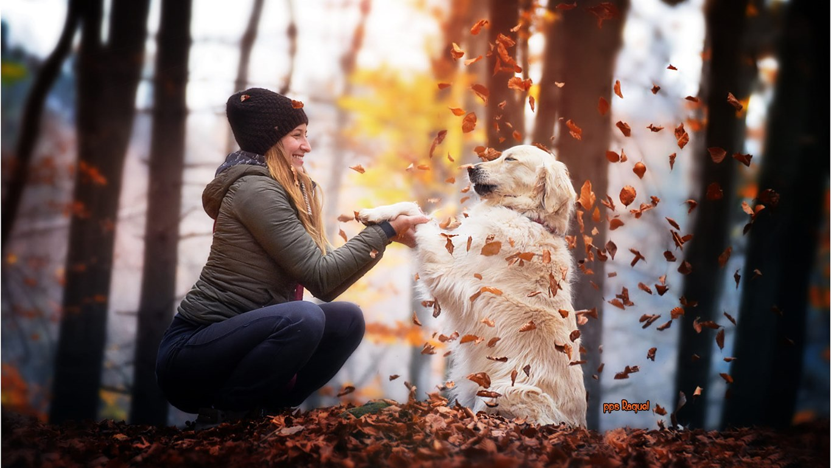

Slide 4

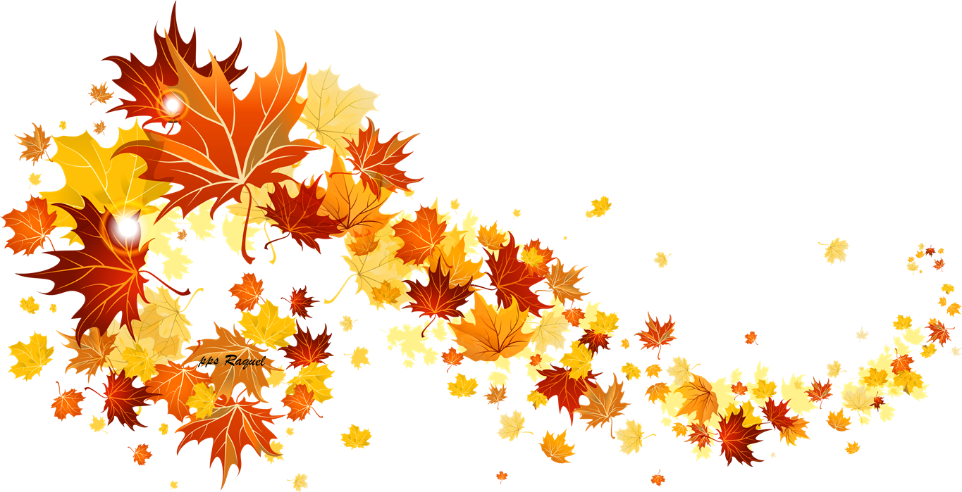
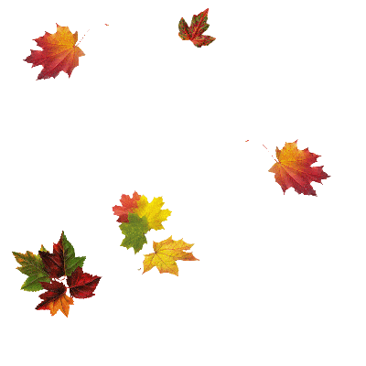

El otoño es un andante melancólico y gracioso que prepara admirablemente el solemne adagio del invierno.
(George Sand)

Slide 5
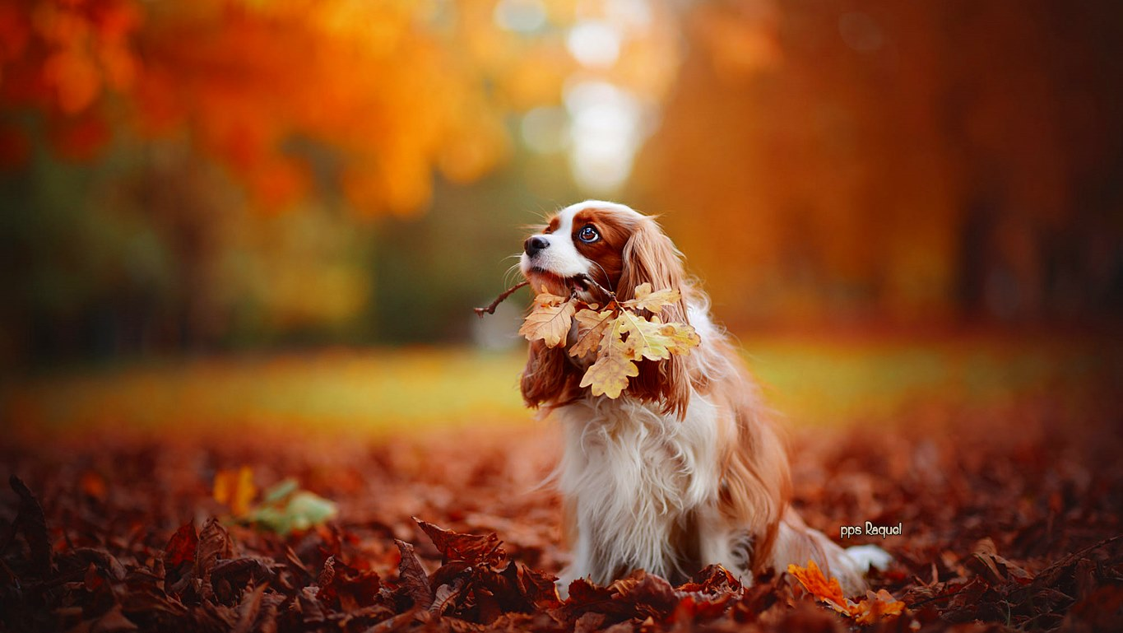


Slide 6

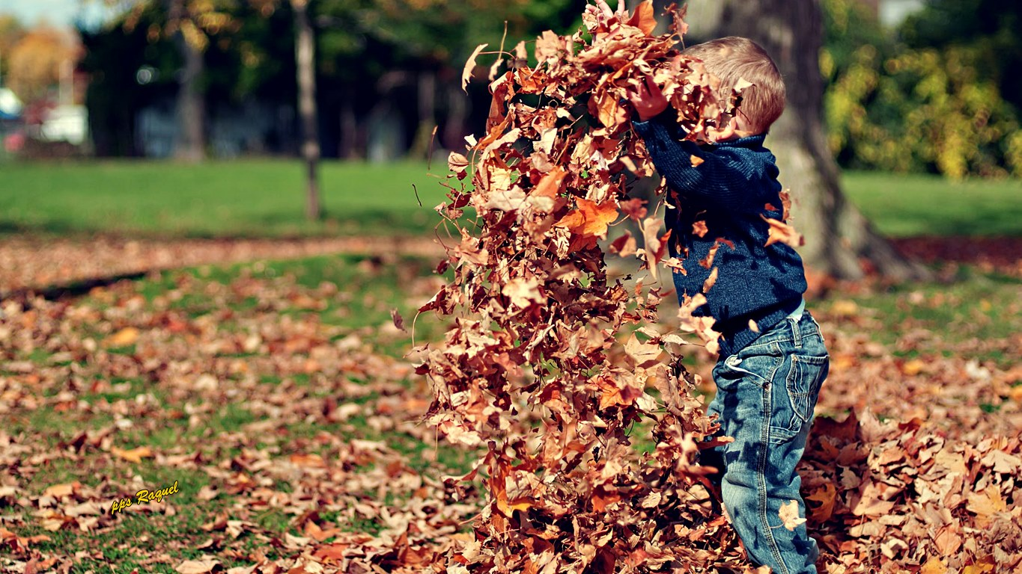

Slide 7

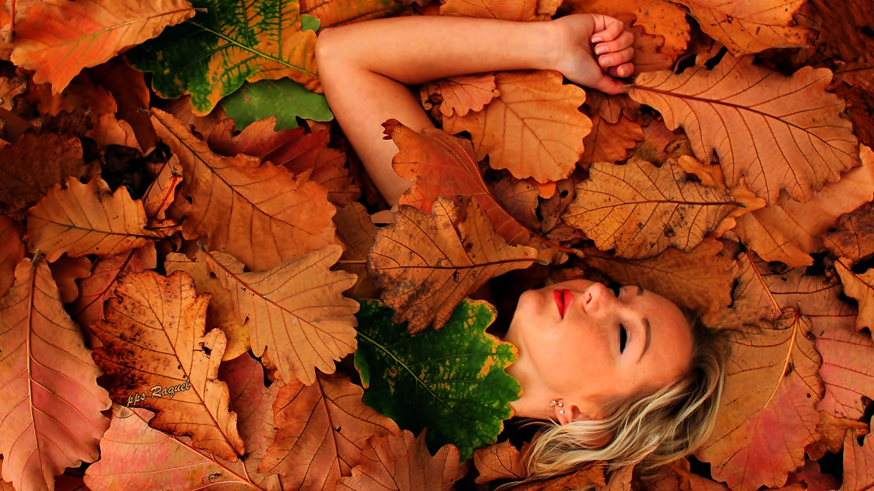

Slide 8

El otoño siempre ha sido mi estación favorita. El momento en que estalla todo con su belleza pasada, como si la naturaleza hubiera estado ahorrando todo el año para el gran final.
(Lauren DeStefano)

Slide 9
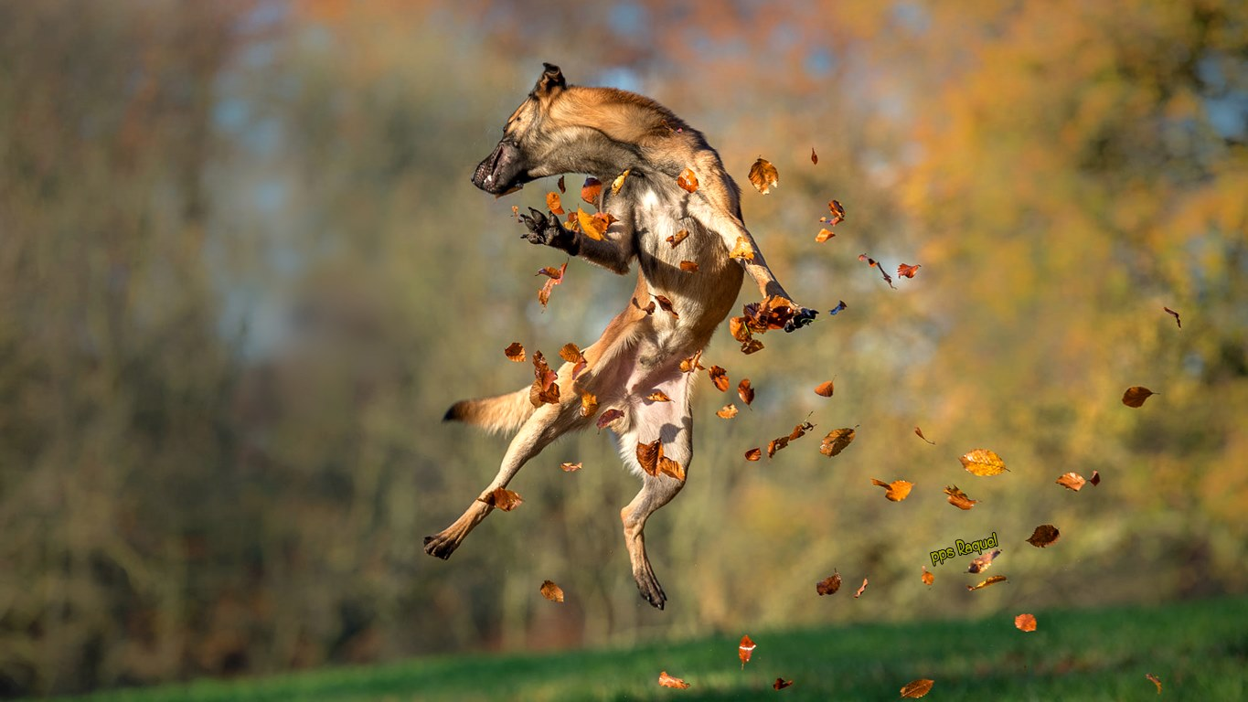


Slide 10
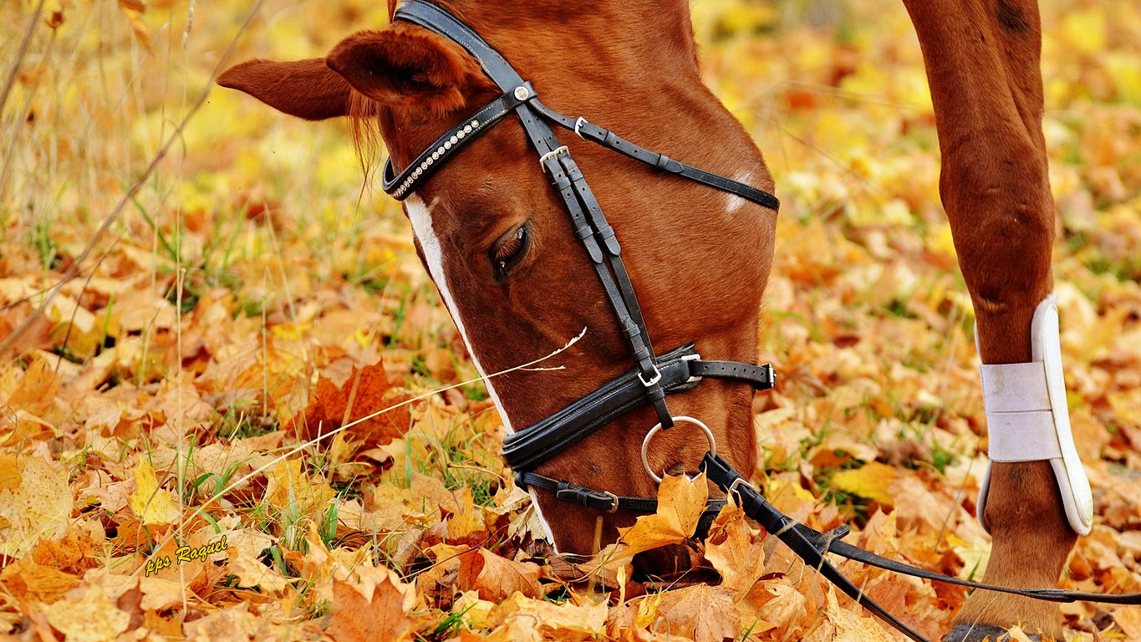


Slide 11
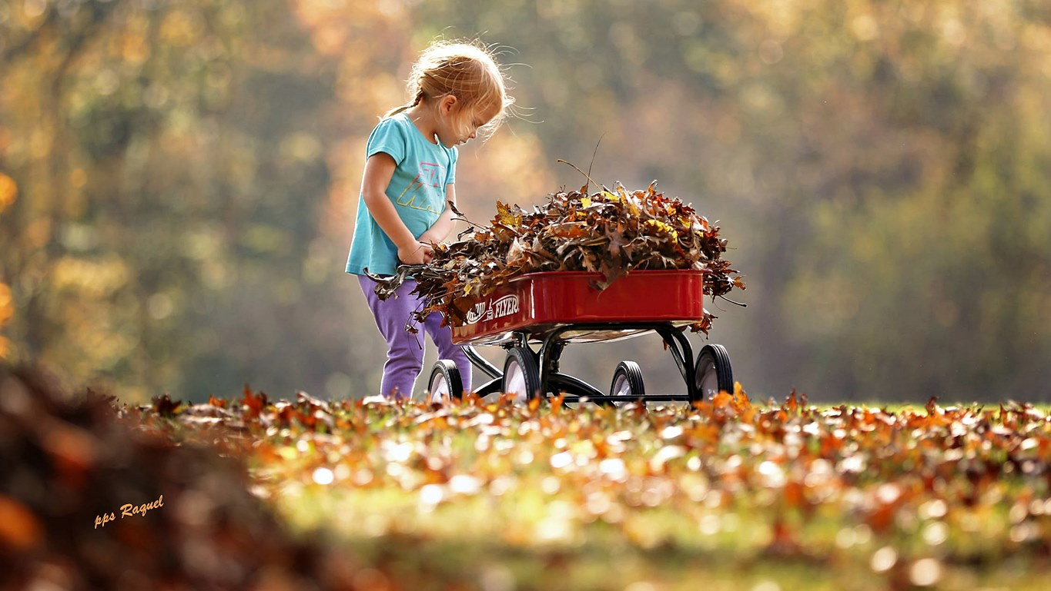



Slide 12
El otoño es la estación más dulce, y las flores que perdemos las ganamos en frutos.
(Samuel Butler)

Slide 13
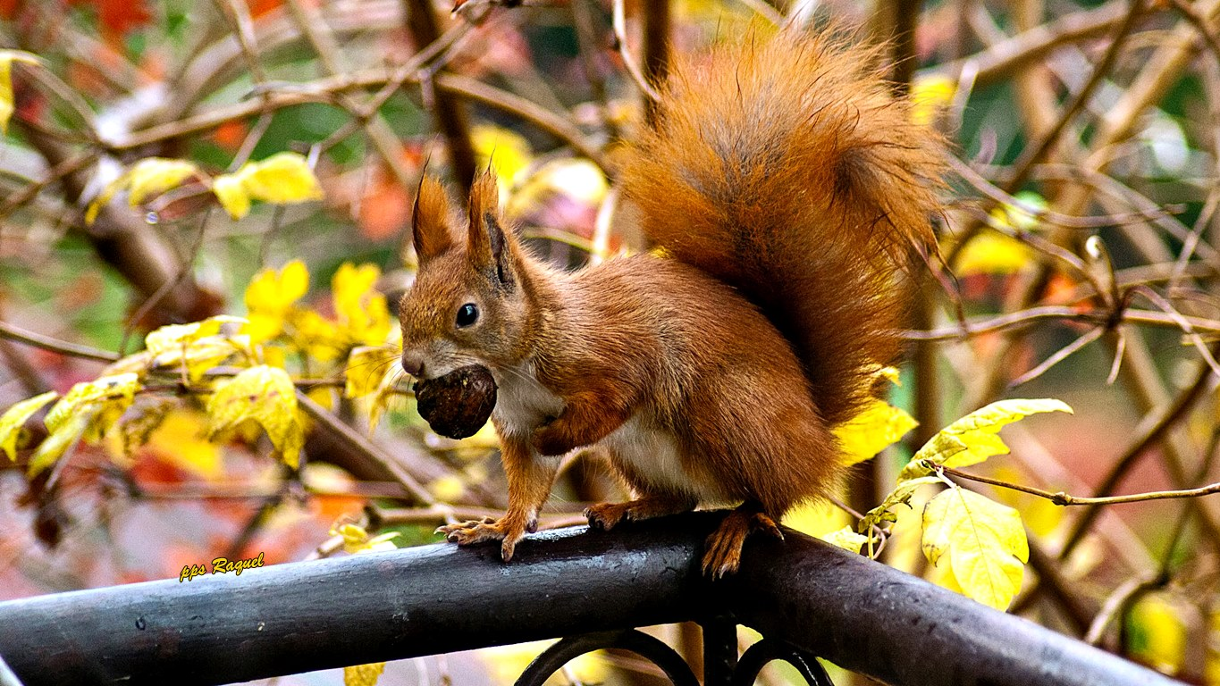


Slide 14
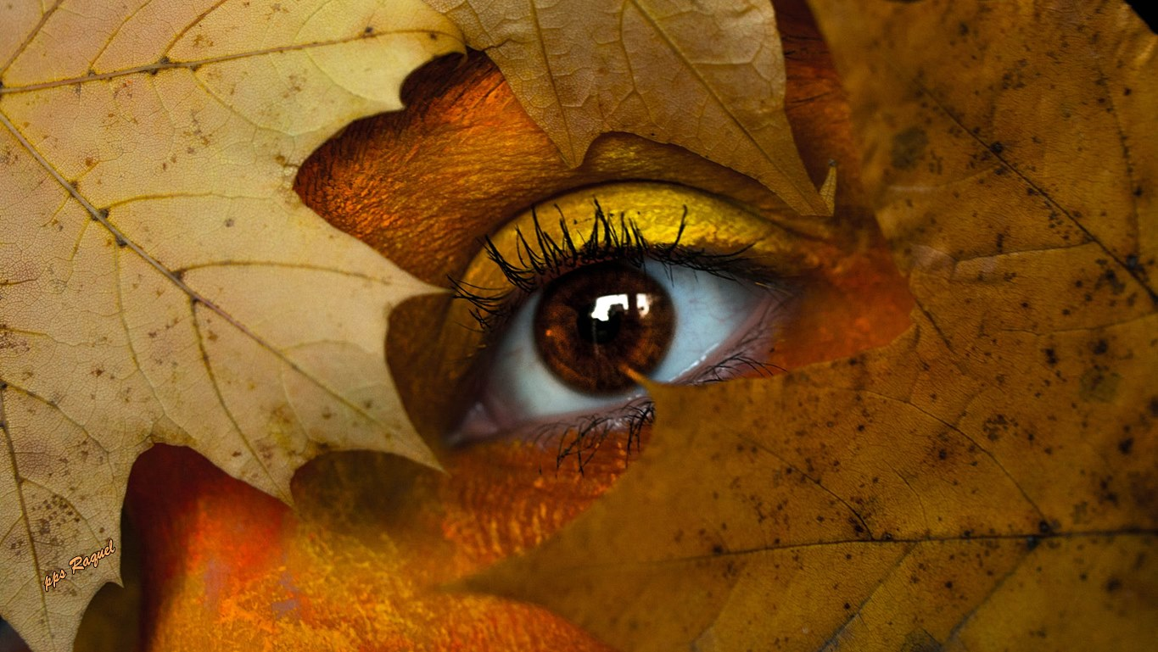


Slide 15
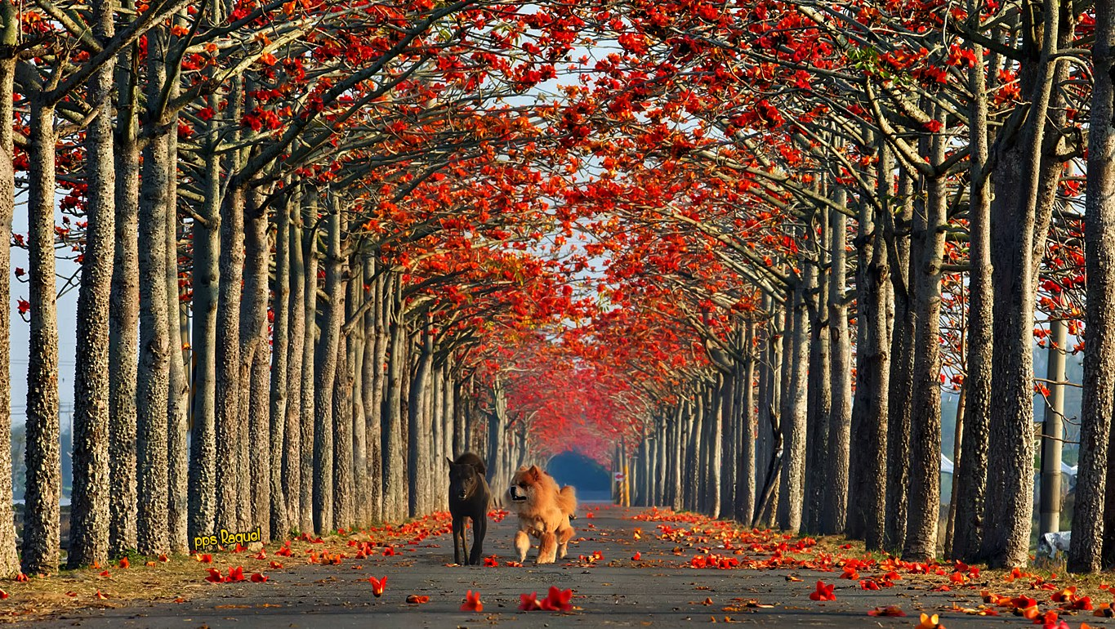

Slide 16
A mí nunca me ha parecido el otoño una estación triste. Las hojas secas y los días cada vez más cortos nunca me han hecho pensar en algo que se acaba, sino más bien en una espera de porvenir.
(Patrick Modiano)

Slide 17
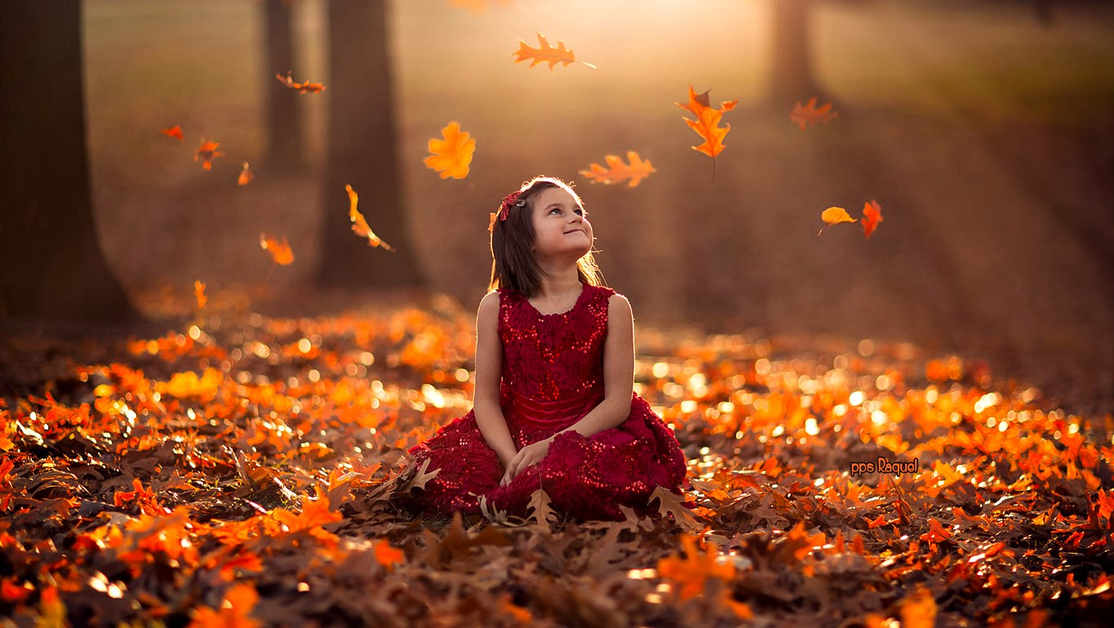

Slide 18
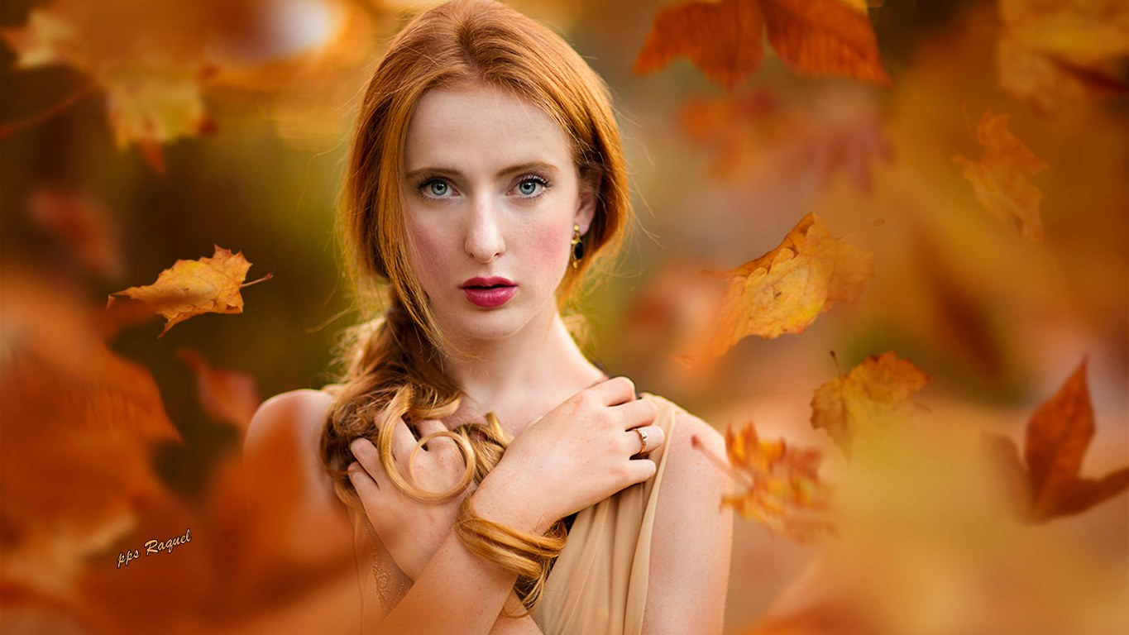

Slide 19
El invierno es apagado; la primavera es loca; el verano es alegre y el otoño es sabio!
(Mehmet Murat ildan)

Slide 20
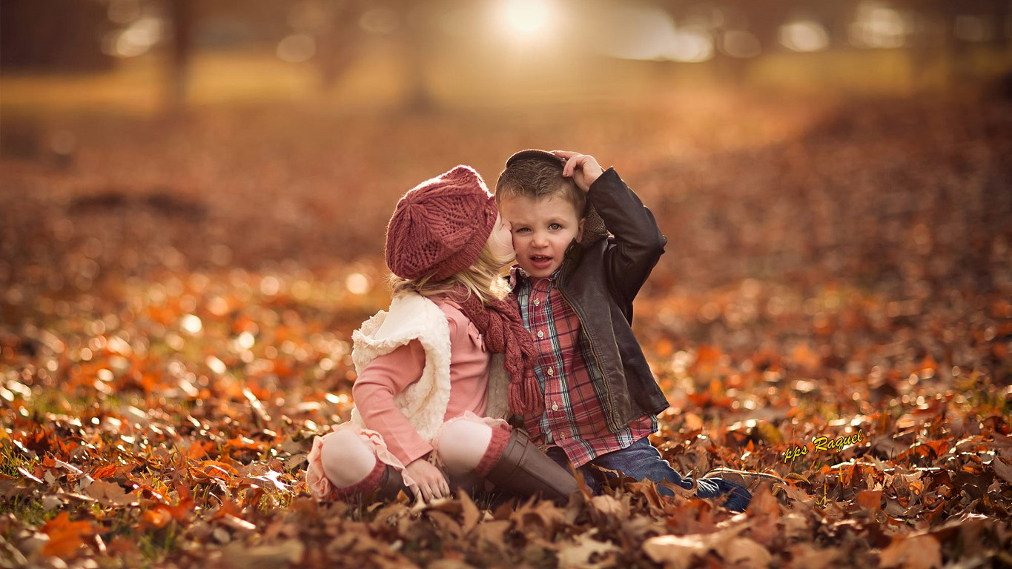

Slide 21
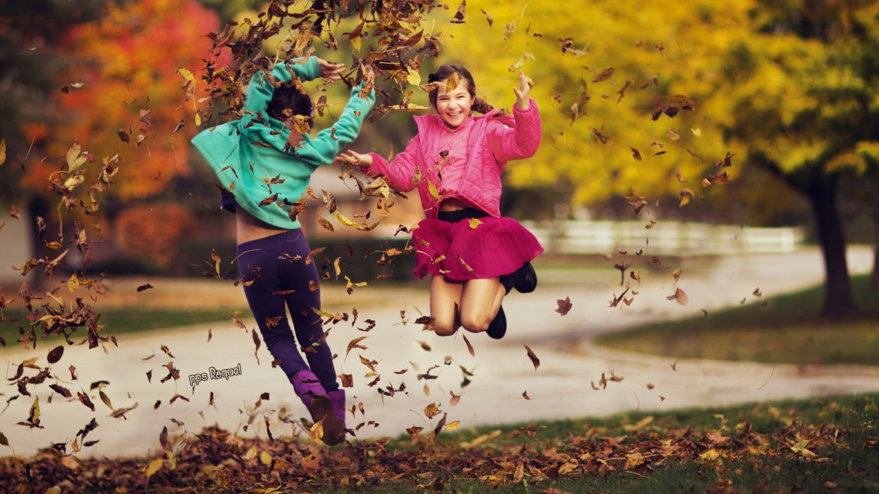

Slide 22
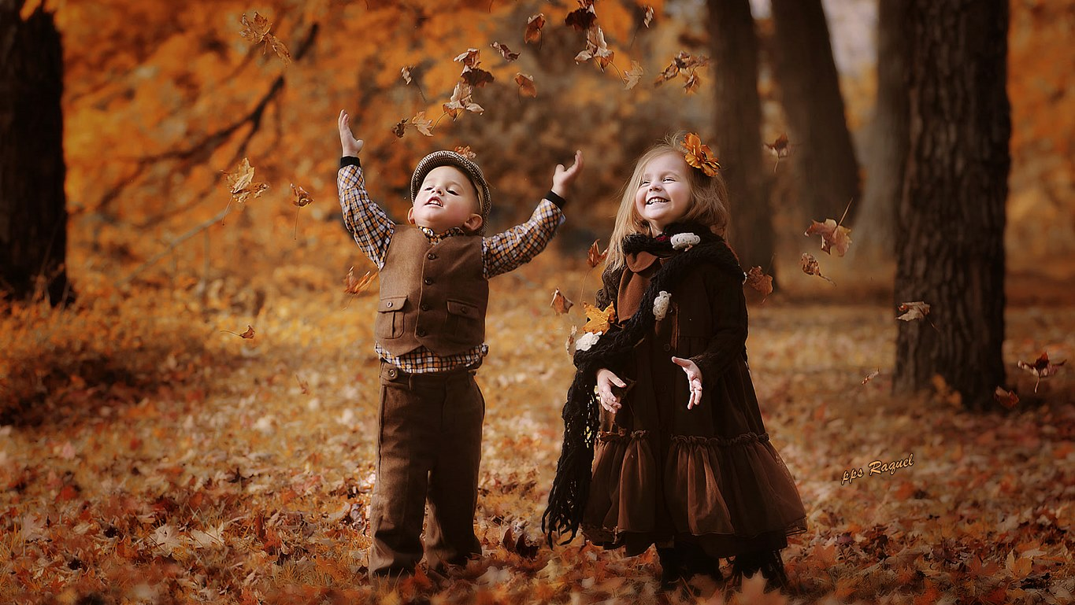

Slide 23
El otoño es mejora eterna. Es maduración y es color, es la estación de la madurez, pero también es anchura, profundidad, distancia.
(Hal Borland)

Slide 24
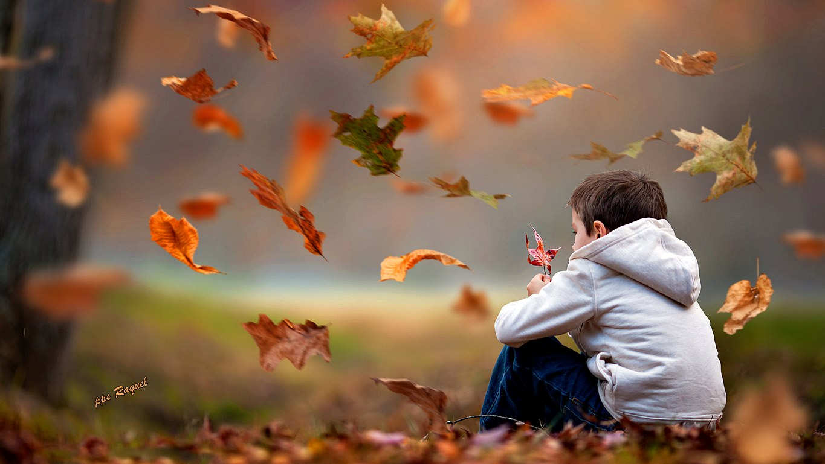

Slide 25
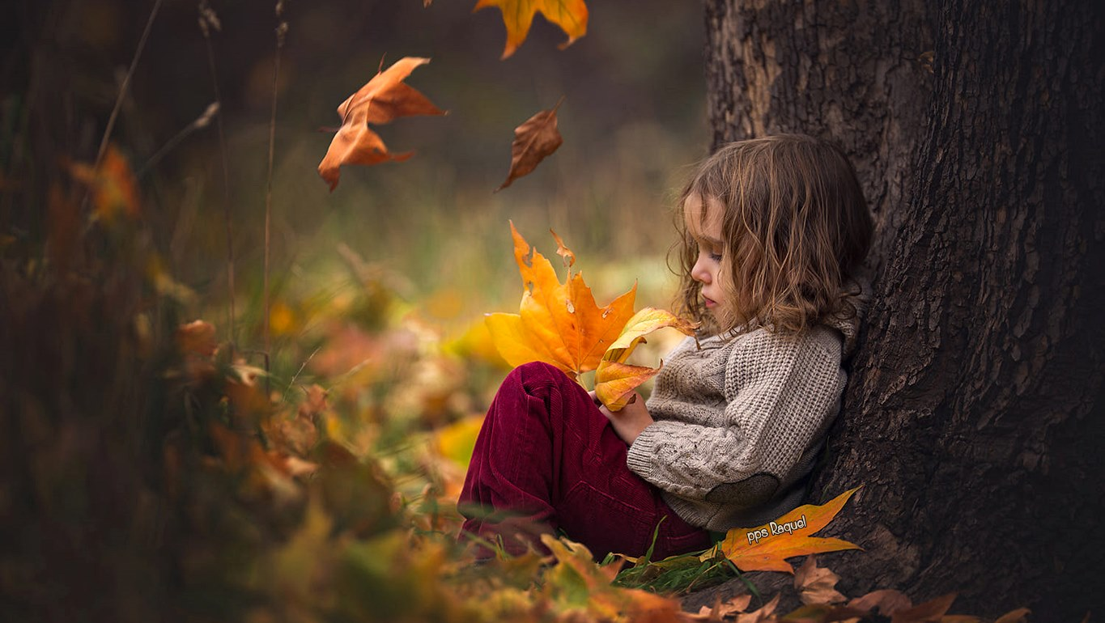

Slide 26
Si no siembras en la primavera, no cosecharás en otoño.
(Proverbio Irlandés)

Slide 27
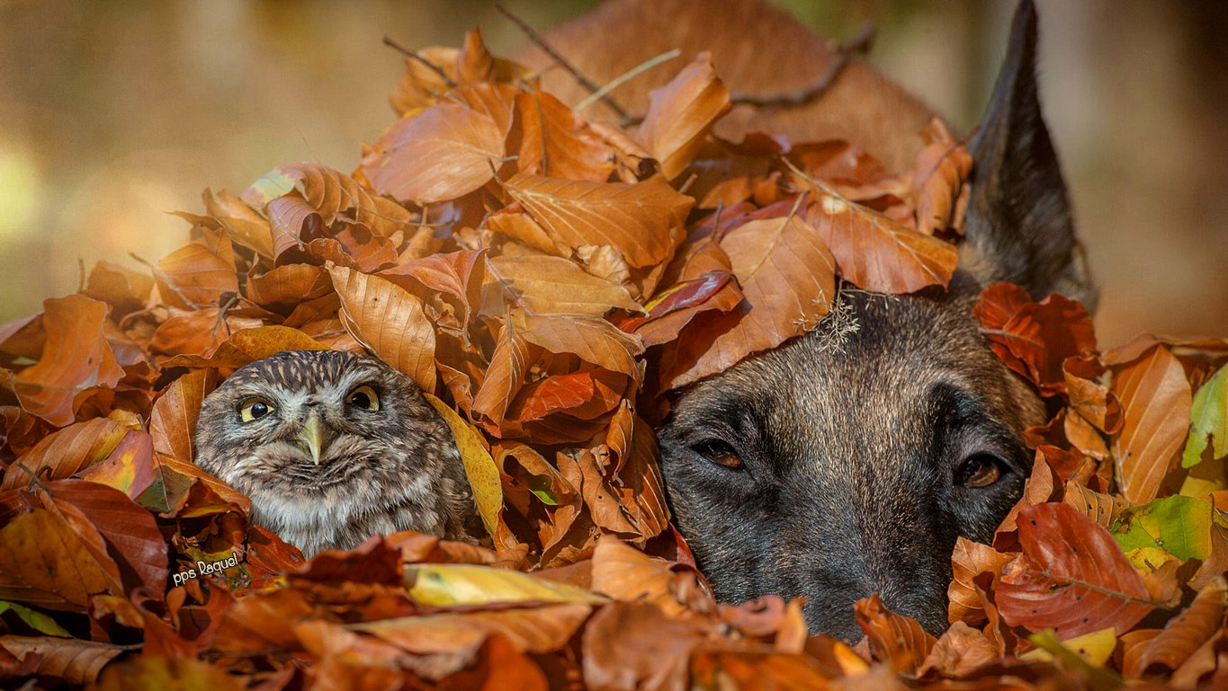

Slide 28
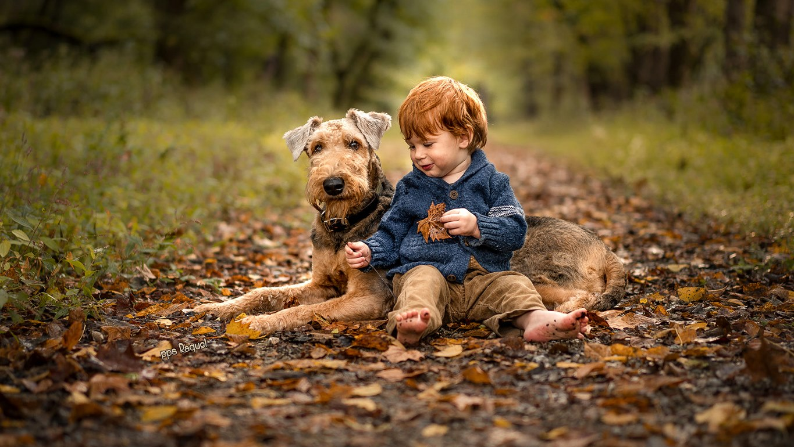

Slide 29
No temas al otoño, si ha venido. Aunque caiga la flor, queda la rama.
La rama queda para hacer el nido
- Leopoldo Lugones -

Slide 30
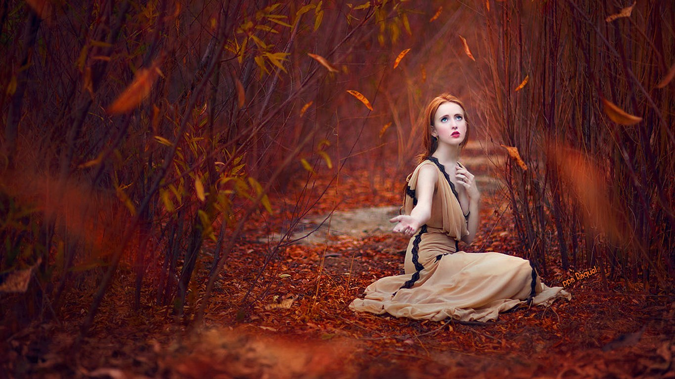

Slide 31
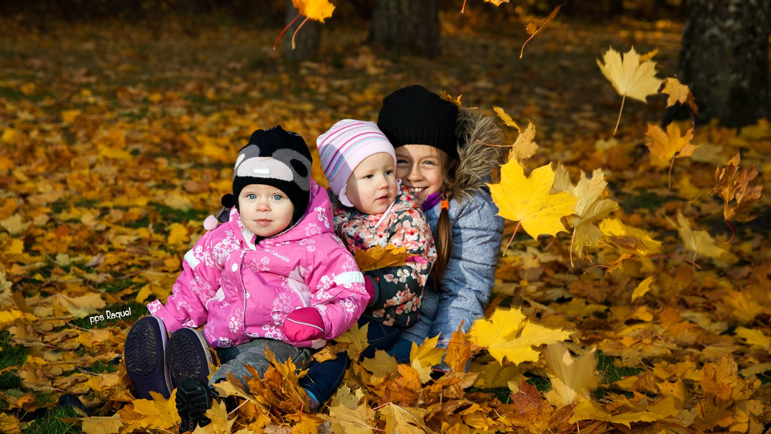

Slide 32
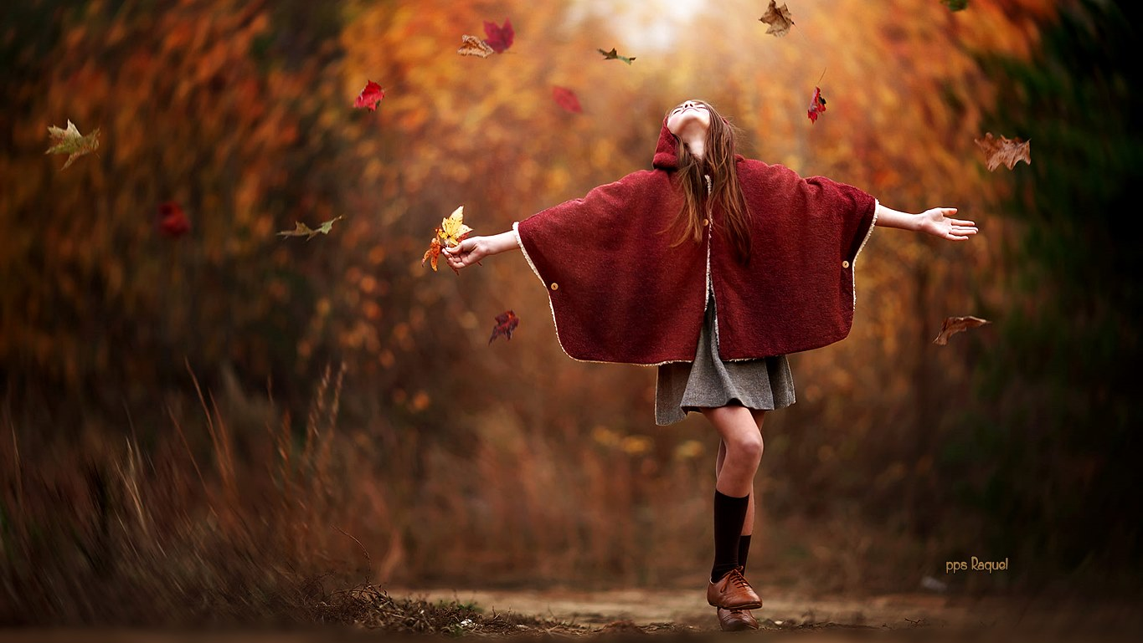

Slide 33
“Te regalo un otoño, un día entre abril y junio, un rayo de ilusiones, un corazón al desnudo.”
- Juan Luis Guerra-

Slide 34
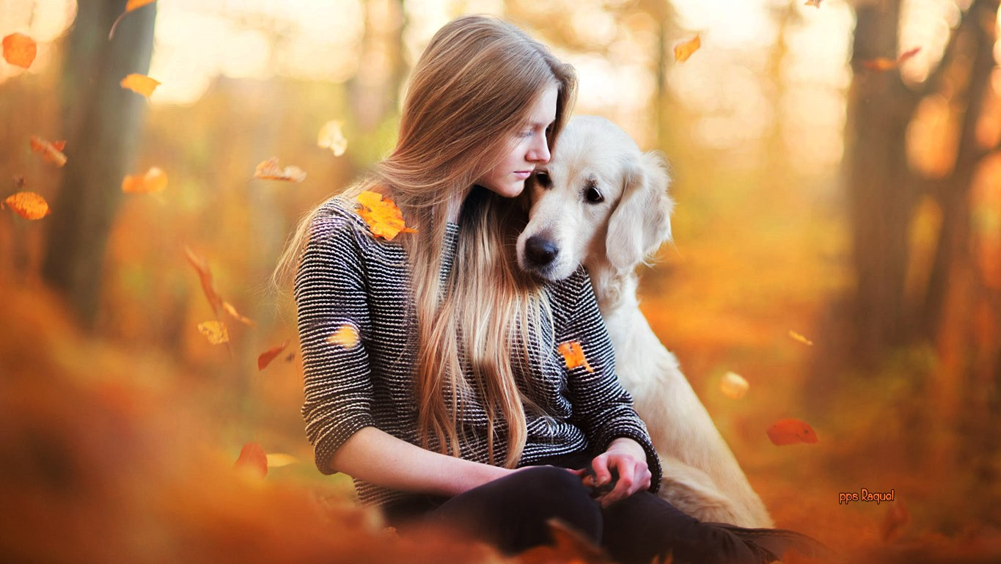

Slide 35
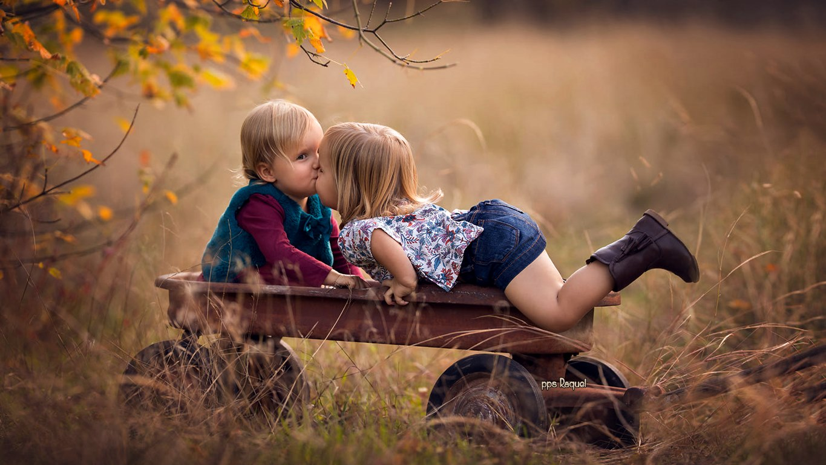

Slide 36
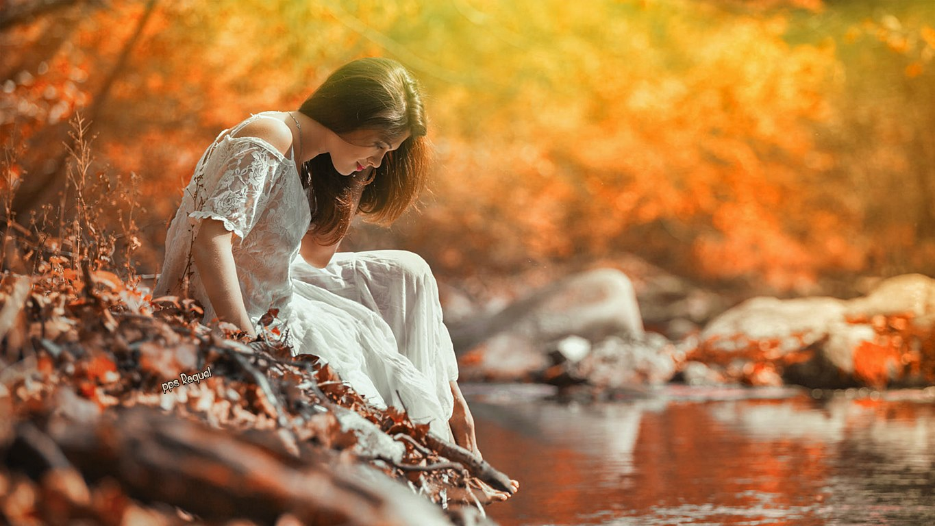

Slide 37
El otoño es mejora eterna. Es maduración y es color, es la estación de la madurez, pero también es anchura, profundidad, distancia
- Hal Borland -

Slide 38
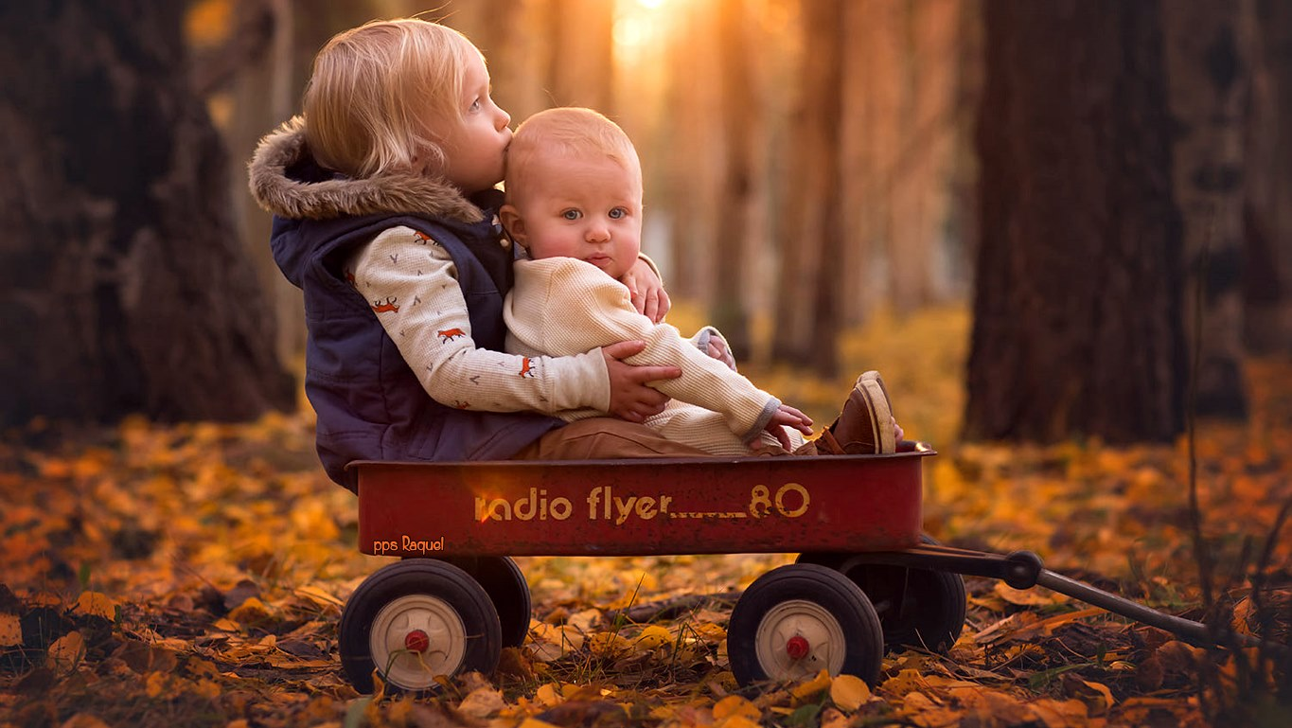

Slide 39
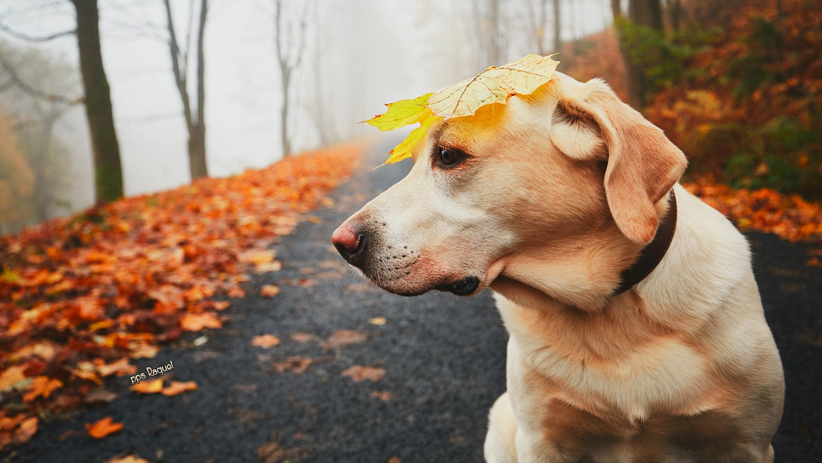

Slide 40
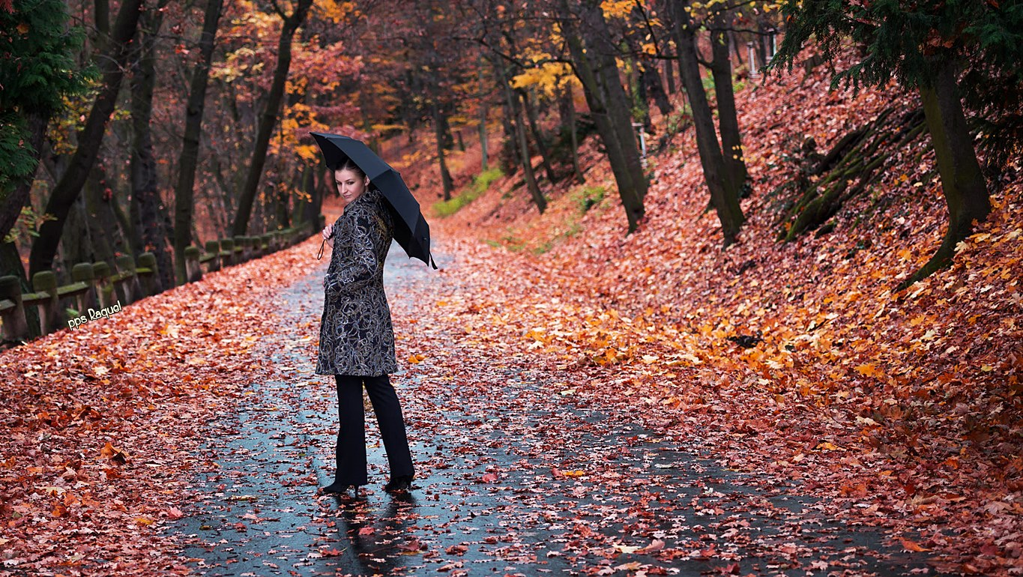

Slide 41
“El otoño es una segunda primavera, cuando cada hoja es una flor.”
-Albert Camus-

Slide 42
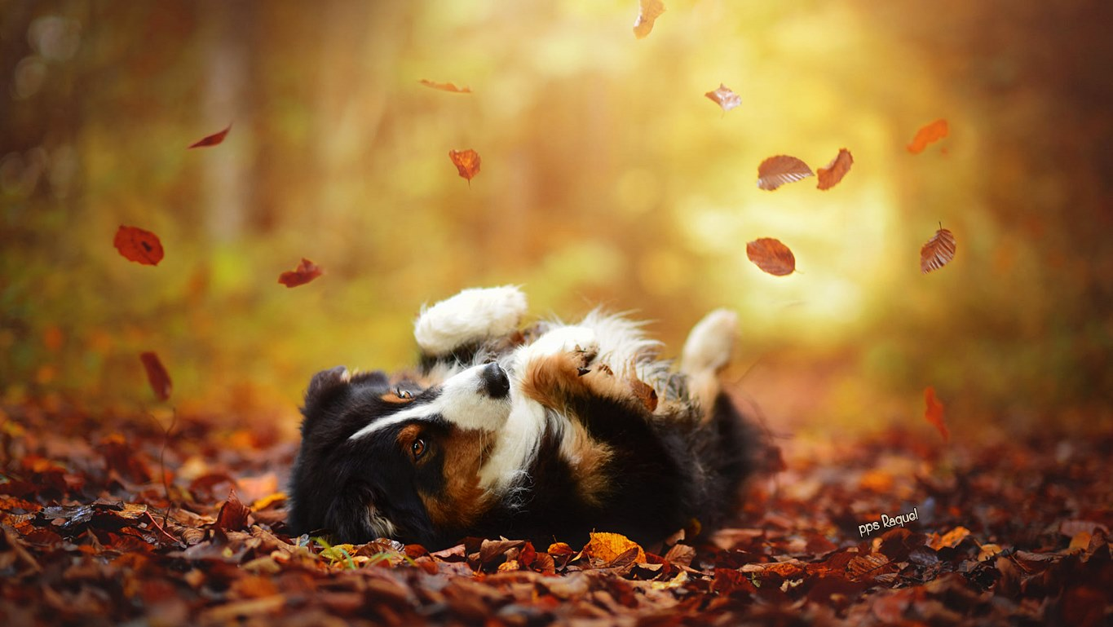

Slide 43
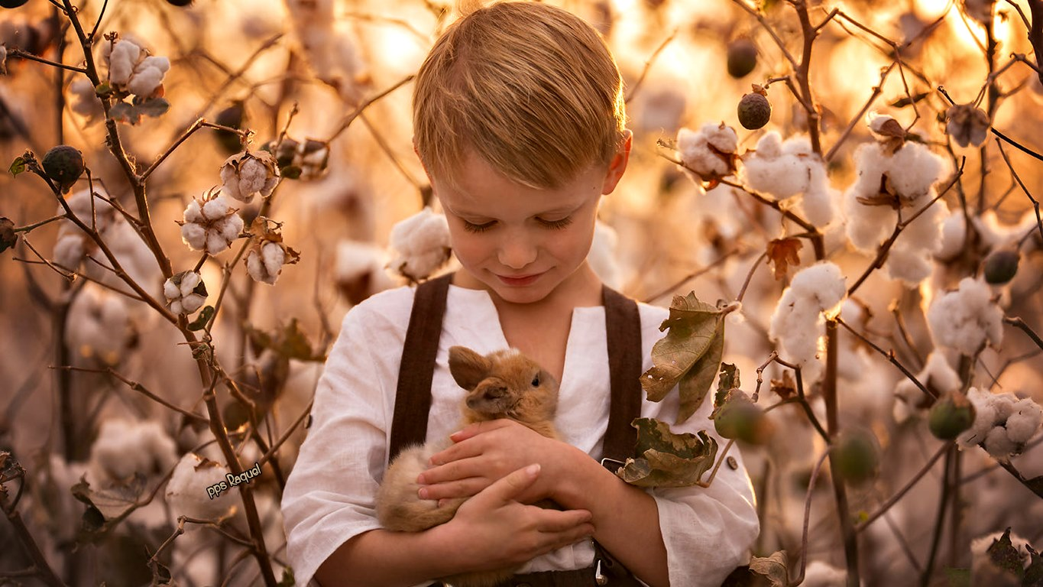

Slide 44
“El otoño es triste para el que no sabe divertirse.”
-Céline Blondeau-

Slide 45
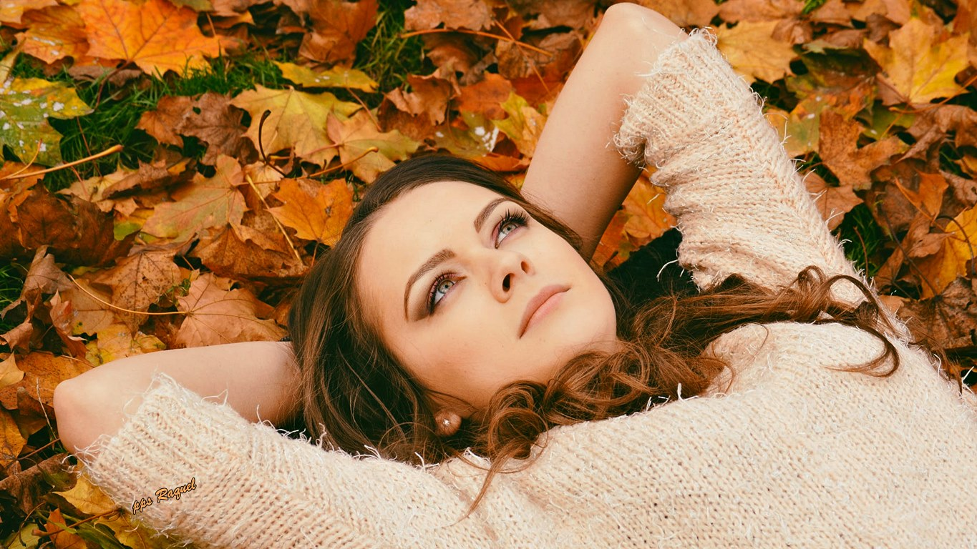

Slide 46
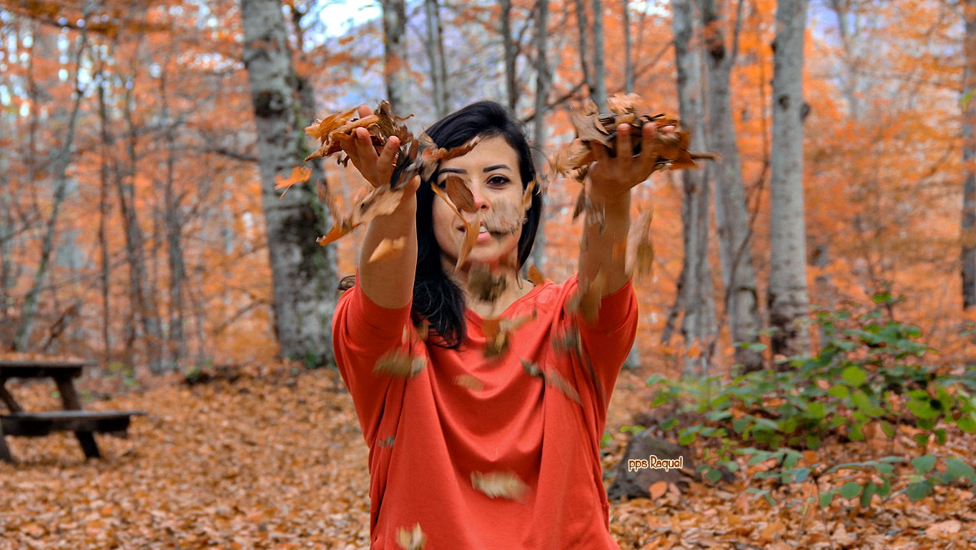

Slide 47
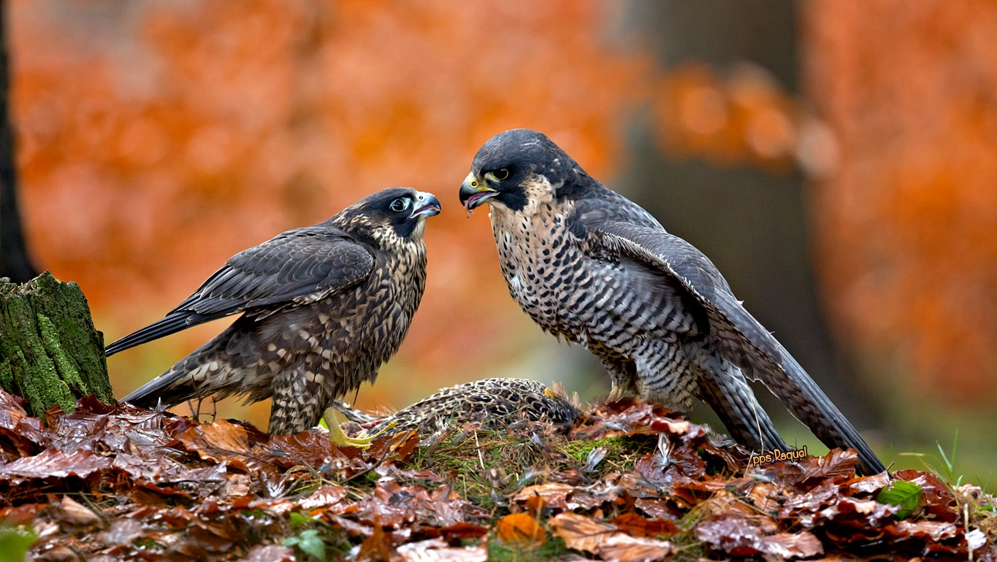

Slide 48
“No existe belleza primaveral, ni el verano tiene tanta gracia , como el que he visto en un rostro otoñal.”
-John Done-

Slide 49
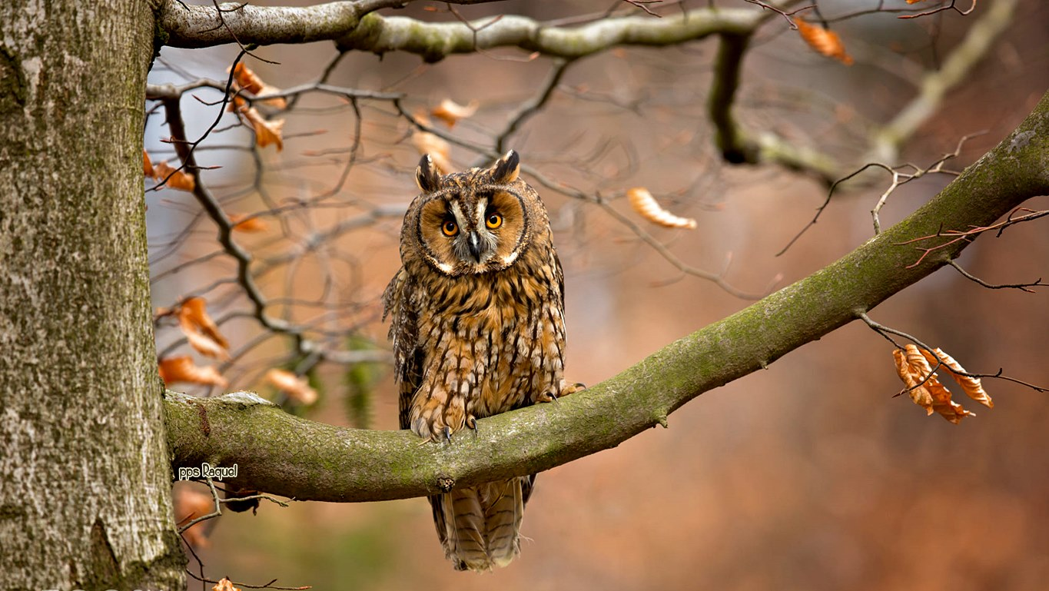


Slide 50









¿Te ha gustado?
Puedes ver más entrando
Aquí
Además puedes recibir powerpoints en tu correo electrónico suscribiéndote aquí:
Esta presentación powerpoint ha sido creada y compartida única y exclusivamente para mispps.com

